Slide 1
数字逻辑
主讲：刘晓升
苏州大学计算机科学与技术学院
liuxiaosheng@suda.edu.cn
115/11/07

Slide 2
知识点34：
触发器(5)----触发器转换
115/11/07

Slide 3
触发器的转换
由于市场上出售的集成触发器大多都是JK型和D型，所以 需要掌握不同触发器之间的转换方法。
D
主要掌握JK
T
T’

Slide 4
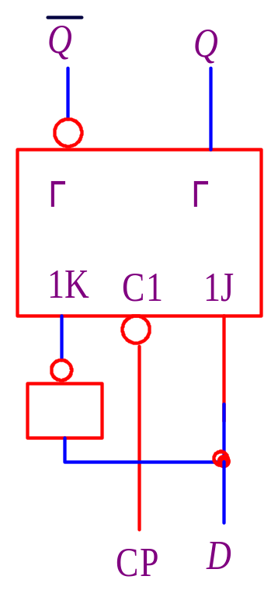
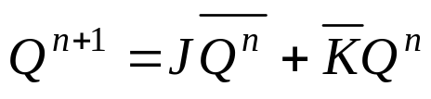
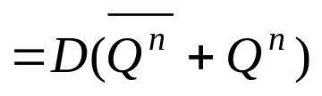
触发器的转换
JK→D
分别写出JK触发器和D触发器的特性方程
比较得：
画出逻辑图：

Slide 5
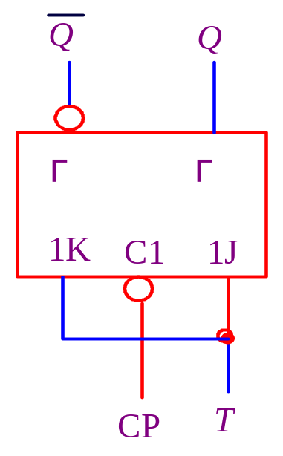
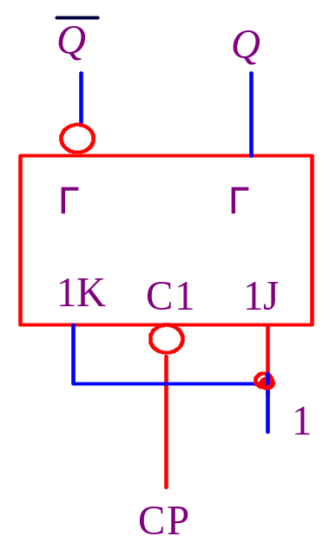
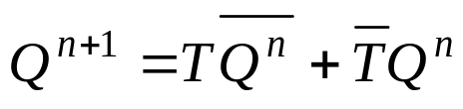
触发器的转换
JK→T T’
与JK触发器的特性方程比较，
得：
写出T触发器的特性方程：
J=T K=T
令T=1，即可得T’触发器

Slide 6
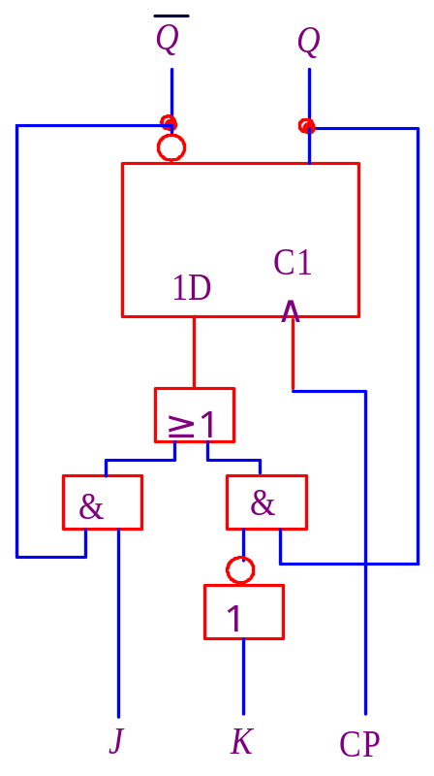

触发器的转换
D→JK
写出D触发器和JK触发器的特性方程：
画出逻辑图。
比较两式，得：

Slide 7
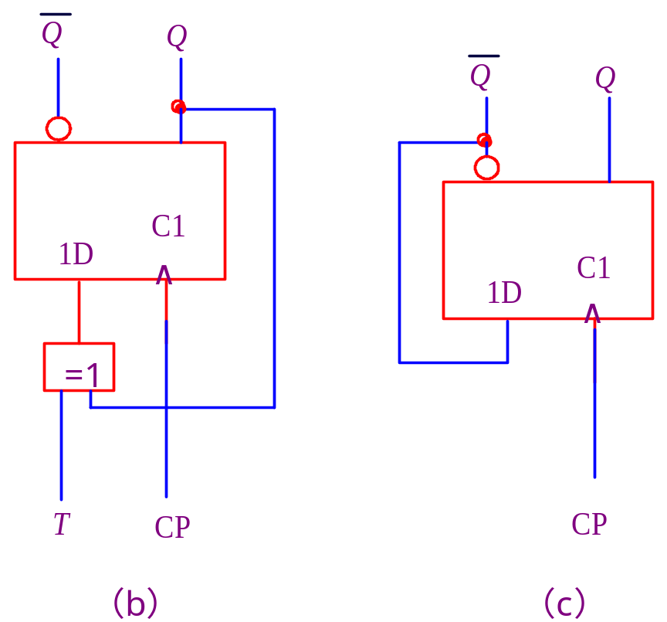
触发器的转换
D→T T’
（2）D→T
图（b）
（3）D→T’
图（c）

Slide 8

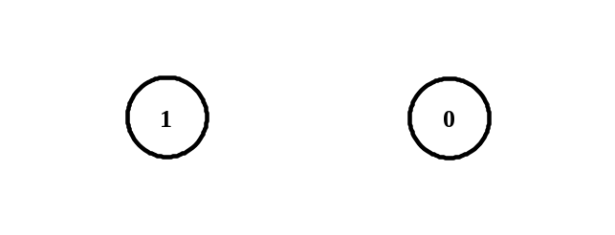



触发器的转换
例：已知某MN触发器的状态转换图如下，写出该MN触发器的特性方程，并用JK触发器转换成此触发器。

Slide 9
触发器的转换
Q^{n+1}
MN
Q^{n}
00
01
11
10
0
1
0
0
0
1
1
1
0
1

Slide 10
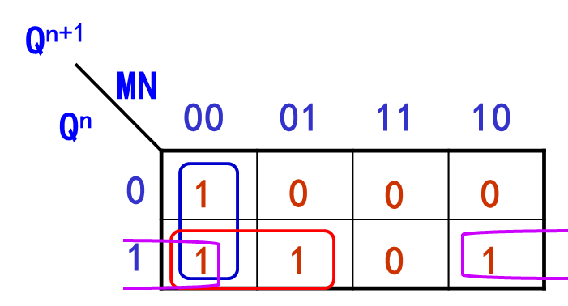
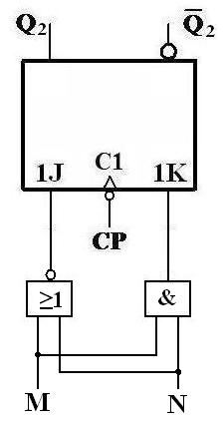
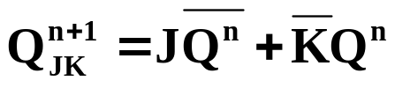



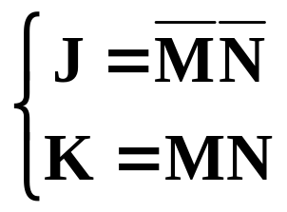
触发器的转换
将状态转换图写成卡诺图的形式，然后求特性方程
因JK触发器的特性方程为
则
故

Slide 11
触发器的转换

